Slide 1
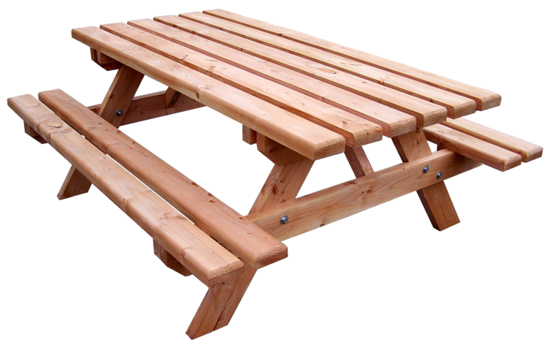
Table forestiere
SJ-TFD
0,75 m
1,9 m
1,45 m
DIMENSIONS
Dimensions : Hors –tout Dimensions du plateau Section bois plateau, assises et structure Hauteur Surface: Extérieure | 1,9 x 1,45 x 0,75 m 890 x 1 900 mm 120 x 45 mm 0,75 m 2,75 m²
CARACTERISTIQUES
Matière | Douglas purgé d’aubier qualité C24 naturellement durable
Garantie | 2 ans
Recommandation d'utilisation | Usage domestique
Fabricant | FORESTA
COLIS
Dimension du colis (LxPxH) | palette de 4 tables : 80 x 60 x 200 cm.
Poids du palette | 90 kg
PLUS PRODUIT
Facile à entretenir;
Produit 100 % français;
Section bois plateau, assises et structure 120 x 45 mm;
Douglas purgé d’aubier qualité C24 naturellement durable;
Bois sélectionné afin de conférer à la table une très grande durabilité dans le temps;
GENCOD:
LDD - 3760161072212
-Descriptif :
Douglas purgé d’aubier qualité C24 naturellement durable ;
longueur 1 900 mm - hauteur : 750 mm - largeur : 1 450 mm ;
dimensions du plateau : 890 x 1 900 mm ;
section bois plateau, assises et structure : 120 x 45 mm ;
poids : 90 kg. Dimensions palette de 4 tables : 80 x 60 x 200 cm.
livrée en kit à monter.
Bois douglas et plateau composé de 7 lames

